Slide 1
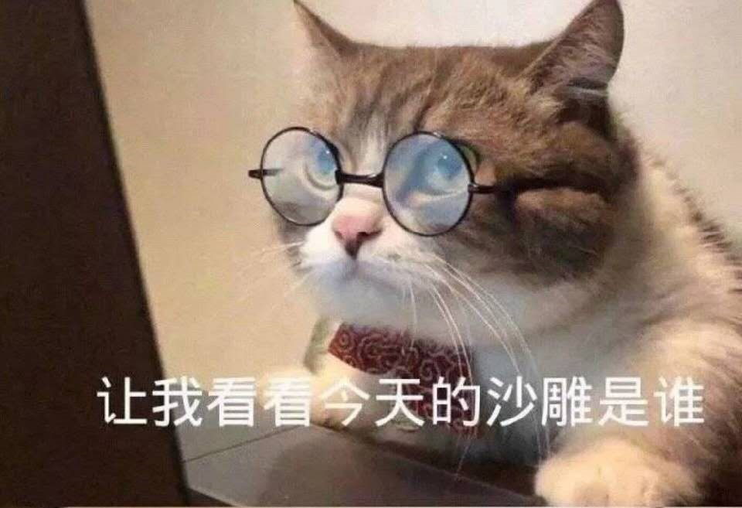
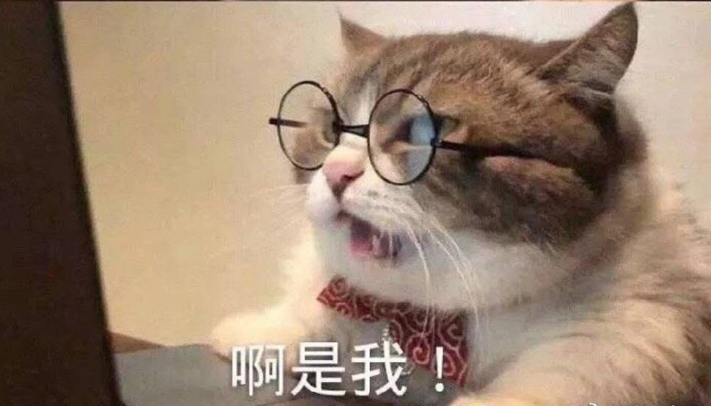
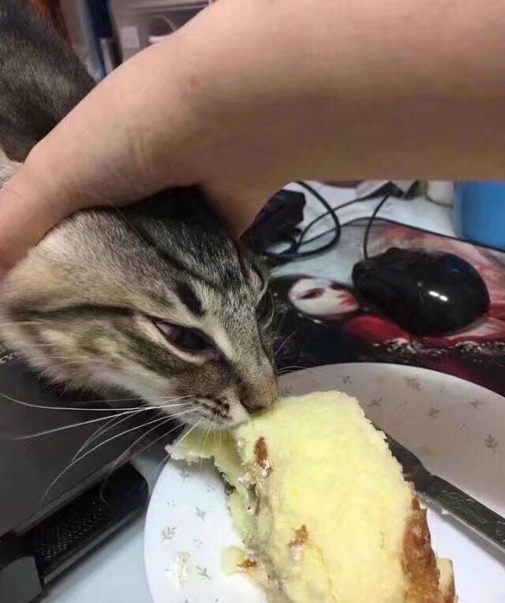
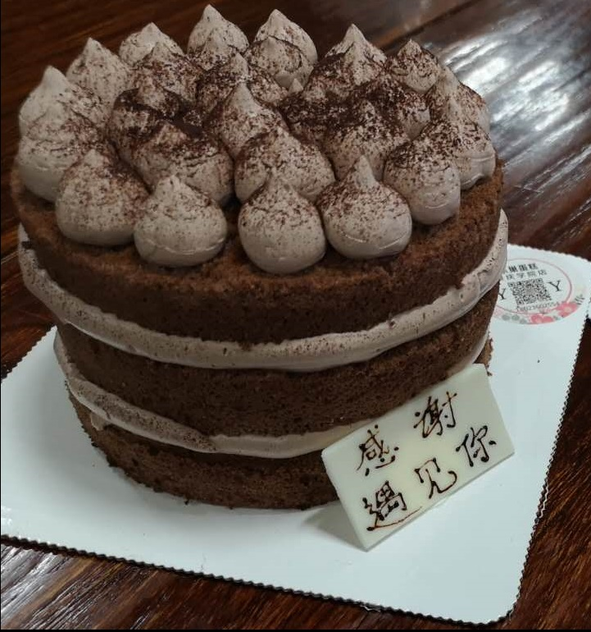
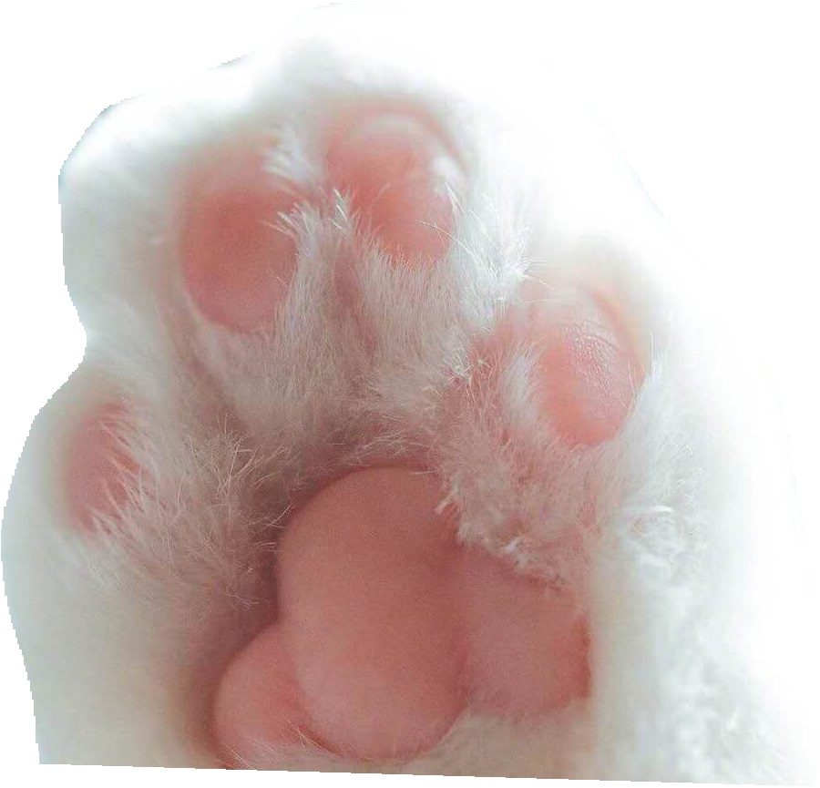
←一开始我真没想过这家伙会这么好吃...最后我是这样的 →
刘星星的内心活动：第一次的团队活动，没有想到是以那块蛋糕开始...第一眼我本想去鬼屋的...可惜好多人时间安排不到一块，再加上团队里还有怕鬼的(假鬼)QAQ...
其实咧，对于组长的安排还是很支持的(得知最后我们要付款之前=，=)我也很珍惜这次跟大家出来活动(长胖)....但是很可惜组员没有齐全，有个家伙一直很忙。虽然不了解他，但他一定很辛苦吧。想想看..能帮他的，只有吃掉他的那份了(→/→)
emmmmm.....好吧，其实蛋糕很好吃。
期待下次的团队活动..............吃什么

